Slide 1


KHỞI ĐỘNG
Notes:
Thiết kế Hân Di zalo 0948607584

Slide 2


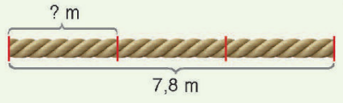

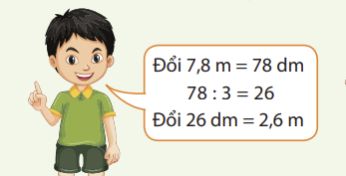
Notes:
Thiết kế Hân Di zalo 0948607584

Slide 3

Thứ ….ngày ….tháng….năm 2024
Tiết 54:
Chia một số thập phân cho một số tự nhiên

Slide 4

YÊU CẦU CẦN ĐẠT
- Thực hiện được phép chia số số thập phân cho số tự nhiên.
- Vận dụng được cách chia trên trong các tình huống thực tiễn.

Slide 5
KHÁM PHÁ

Slide 6
Ví dụ: 7,8 : 3 = …… (m) ?
* 7 chia 3 được 2, viết 2;
2 nhân 3 bằng 6 ; 7 trừ 6 bằng 1, viết 1.
7,8
3
8
* Viết dấu phẩy vào bên phải 2.
1
2
,
6
(m)
0
* Hạ 8 ;
18 chia 3 bằng 6, viết 6;
6 nhân 3 bằng 18 ; 18 trừ 18 bằng 0, viết 0.
Vậy: 7,8 : 3 = 2,6 (m)
Notes:
Thiết kế Hân Di zalo 0948607584

Slide 7
Muốn chia một số thập phân cho một số tự nhiên ta làm như thế nào?
Muốn chia một số thập phân cho một số tự nhiên ta làm như sau :
- Chia như chia số tự nhiên.
- Sau khi chia hết phần nguyên, ta viết dấu phẩy vào bên phải thương vừa tìm được
- Tiếp tục chia với từng chữ số ở phần thập phân của số bị chia.

Slide 8
Luyện tập
Thực hành

Slide 9
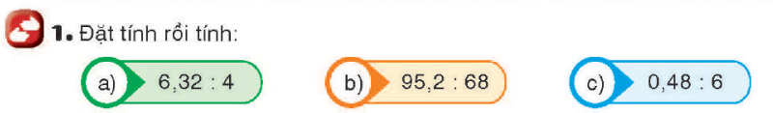
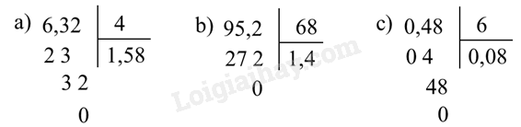

Slide 10
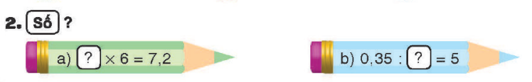
.
a) ? × 6 = 7,2
? = 7,2 : 6 = 1,2
b) 0,35 : ? = 5
? = 0,35: 5 = 0,07

Slide 11
Vận dụng

Slide 12
3. Có 5 hộp trà cùng loại cân nặng tất cả là 8,75 kg. Hỏi 12 hộp trà như vậy cân nặng tất cả bao nhiêu ki-lô-gam?
.

Slide 13
Cách 1:
Mỗi hộp trà cân nặng số ki-lô-gam là:
8,75 : 5 = 1,75 (kg)
12 hộp trà cân nặng số ki-lô-gam là:
1,75 × 12 = 21 (kg)
Đáp số: 21 kg.
.
Cách 2:
12 hộp trà gấp 5 hộp trà số lần là:
12 : 5 = 2,4 (lần)
12 hộp trà cân nặng số ki-lô-gam là:
8,75 × 2,4 = 21 (kg)
Đáp số: 21 kg.

Slide 14






CỦNG CỐ
Nhắc lại quy tắc chia một số thập phân cho một số tự nhiên

Slide 15
Tạm biệt

